Slide 1
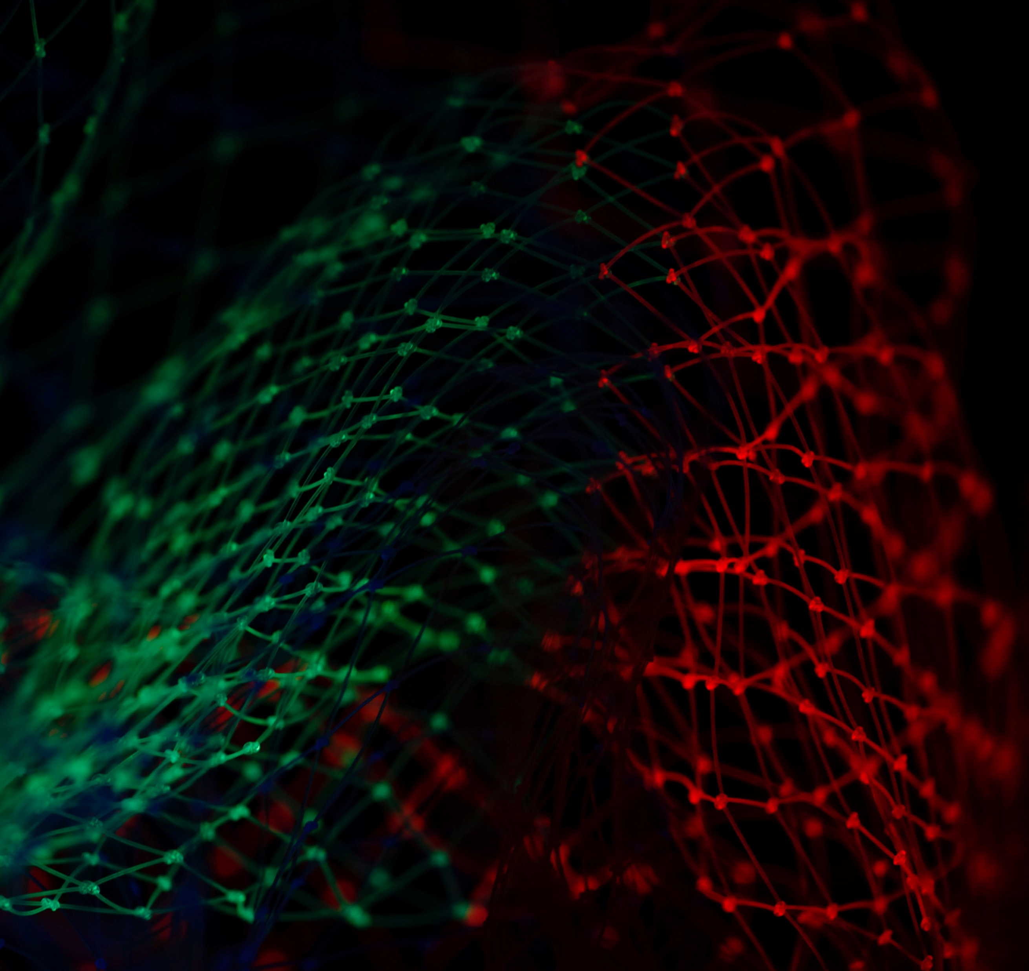
HAI Lecture
Chapter 14. 합성곱 신경망을 사용한 컴퓨터 비전
Hands-On Machine Learning
with Scikit-Learn, Keras & TensorFlow

Slide 2

14.1 시각 피질 구조
14.2 합성곱 층
14.3 풀링 층
14.4 CNN 구조
14.5 케라스를 사용해 ResNet-34 CNN 구현하기
INDEX
14.6 케라스에서 제공하는 사전훈련된 모델 사용하기
14.7 사전훈련된 모델을 사용한 전이 학습
14.8 분류와 위치 추정
14.9 객체 탐지
14.10 시맨틱 분할
HAI 2021

Slide 3
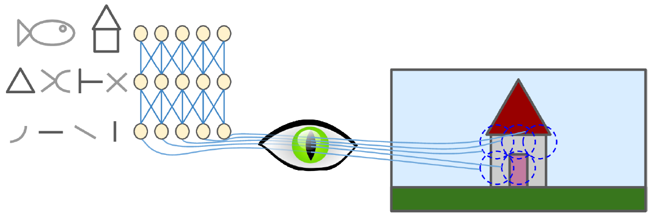
14.1 시각 피질 구조
in 1958, 시각 피질 안의 많은 뉴런들이 작은 국부 수용장을 가진다는 것이 밝혀짐
어떤 뉴런은 수평선 이미지에만, 어떤 것은 다른 각도 선분에 반응함
또 어떤 뉴런은 큰 수용장을 가져 저수준 패턴이 조합된 더 복잡한 패턴에 반응
고수준 뉴런이 이웃한 저수준 뉴런의 출력에 기반한다.
HAI 2021

Slide 4
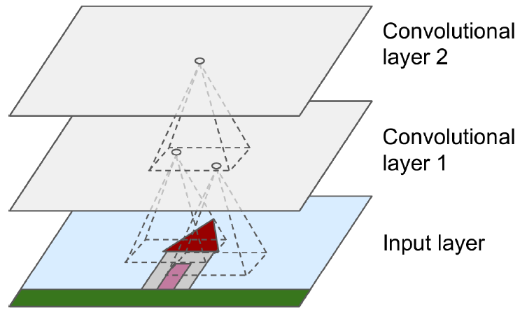
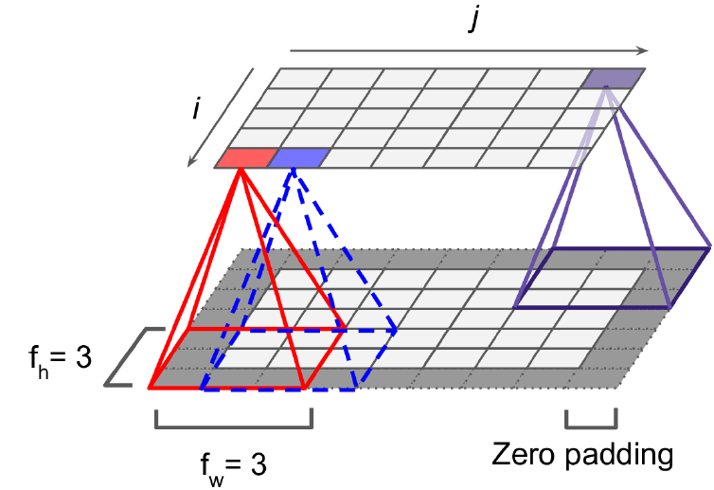
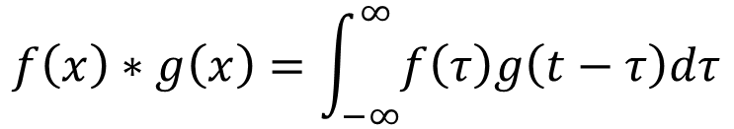
14.2 합성곱 층
$$f\left(x\right)∗g\left(x\right)=\int_{−∞}^{∞}{f\left(τ\right)g\left(t−τ\right)dτ}$$
합성곱 층(convolutional layer)
합성곱(convolution) 연산 다른 함수 위를 이동하면서 원소별 곱셈의 적분을 계산하는 수학 연산 → 라플라스 변환(laplace transform), 푸리에 변환(Fourier transform)
스트라이드(stride)
한 수용장과 다음 수용장 사이의 간격
HAI 2021

Slide 5
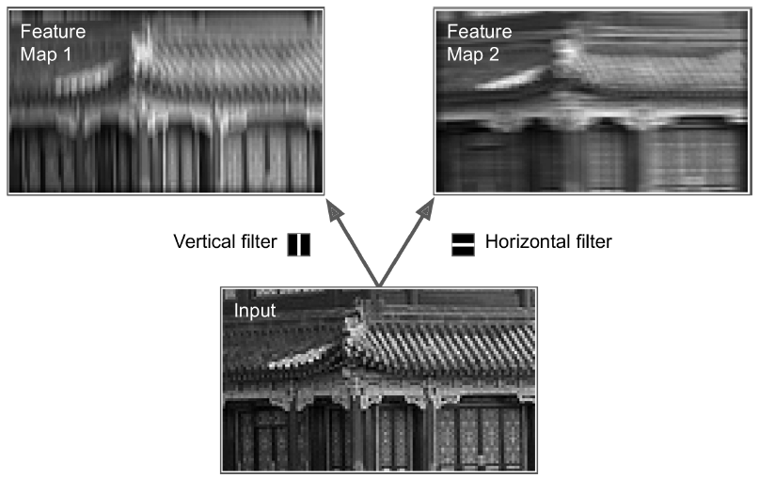
14.2 합성곱 층
필터(filter)
합성곱 커널(convolution kernel)
가중치 세트
층의 전체 뉴런에 적용된 하나의 필터는 특성 맵(feature map)을 만든다. → 필터를 가장 크게 활성화시키는 이미지의 영역을 강조
필터에서 흰색 부분을 제외하고는 수용장의 모든 것을 무시한다. (흰색 부분을 제외하고는 입력에 모두 0이 곱해짐)
수동으로 필터를 정의할 필요X
훈련 도중 합성곱 층이 자동으로 해당 문제에 유용한 필터를 찾고 상위층은 이들을 연결하기 때문
HAI 2021

Slide 6
14.2 합성곱 층
여러 가지 특성 맵 쌓기
실제 합성곱은 여러 가지 필터를 가지고, 필터마다 하나의 특성맵을 출력
3D로 표현하는 것이 더 정확하다.
각 특성 맵의 픽셀은 하나의 뉴런에 대응되고, 하나의 특성 맵 안에서는 모든 뉴런이 같은 파라미터를 공유 다른 특성 맵에 있는 뉴런은 다른 파라미터를 사용
HAI 2021

Slide 7
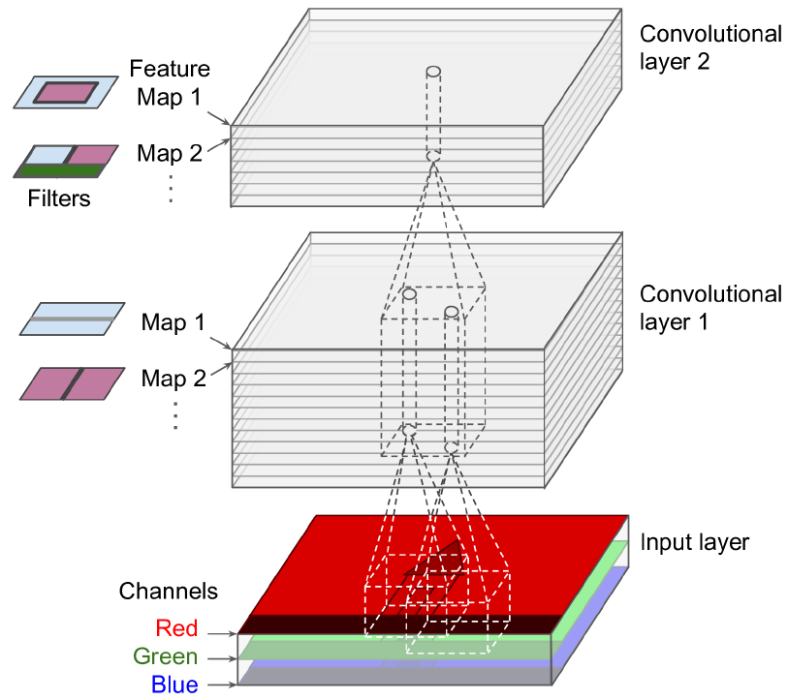
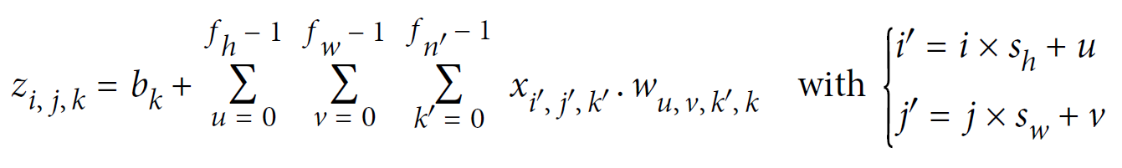
14.2 합성곱 층
여러 가지 특성 맵 쌓기
여러 가지 특성 맵으로 이루어진
합성곱 층과 3개의 컬러 채널을 가진 이미지
HAI 2021

Slide 8
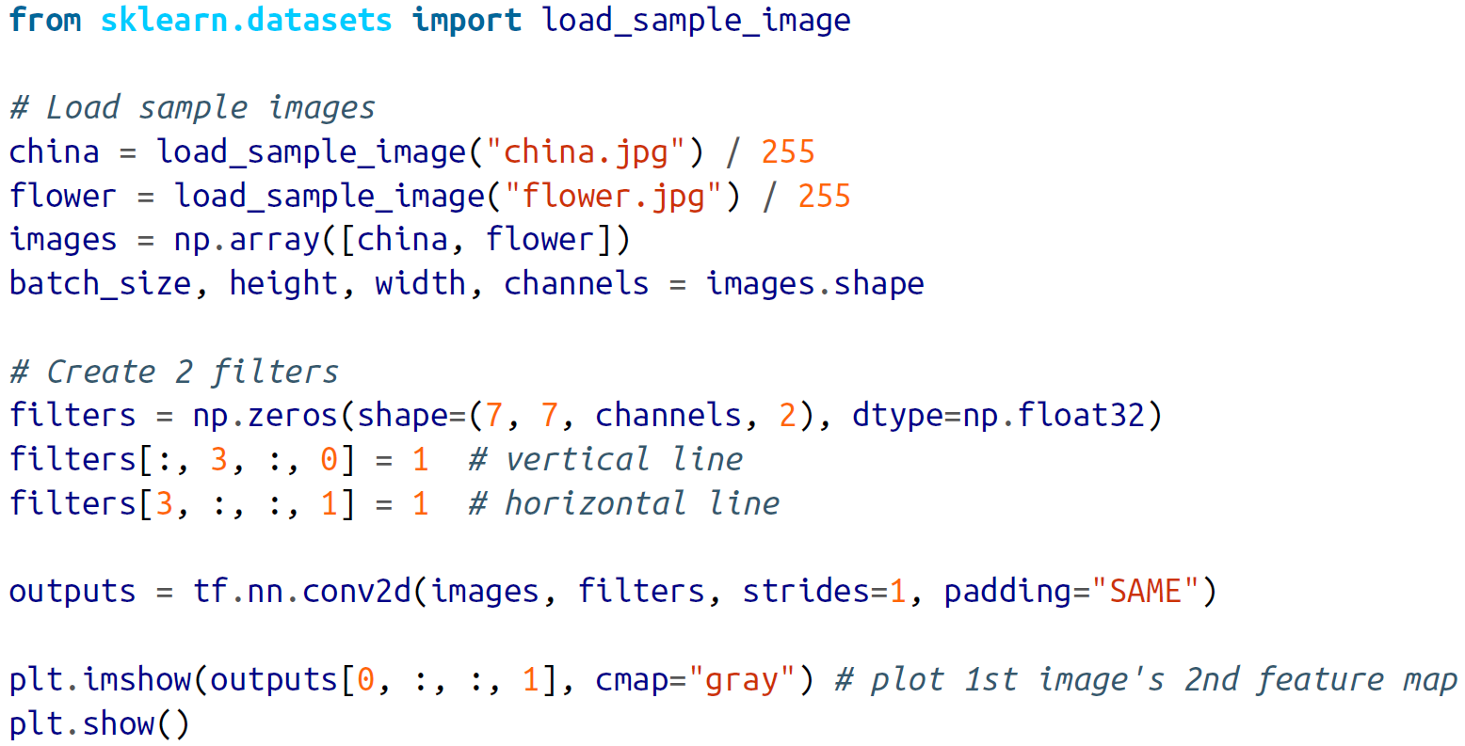
14.2 합성곱 층
여러 가지 특성 맵 쌓기
각 입력 이미지는 [높이, 너비, 채널] 형태의 3D 텐서로 표현된다.
하나의 미니배치는 [미니배치 크기, 높이, 너비, 채널] 형태의 4D 텐서로 표현된다.
HAI 2021

Slide 9
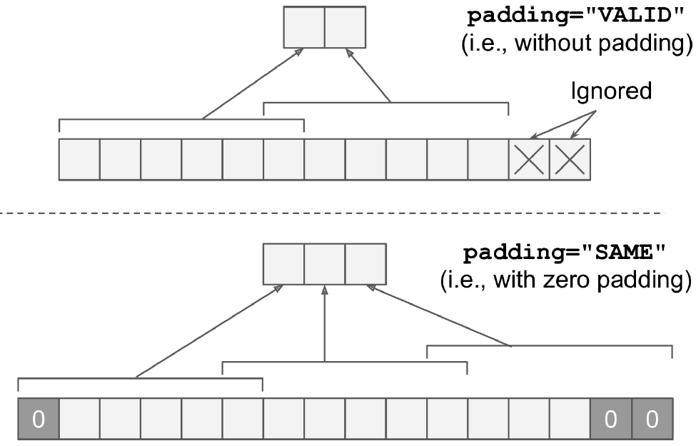
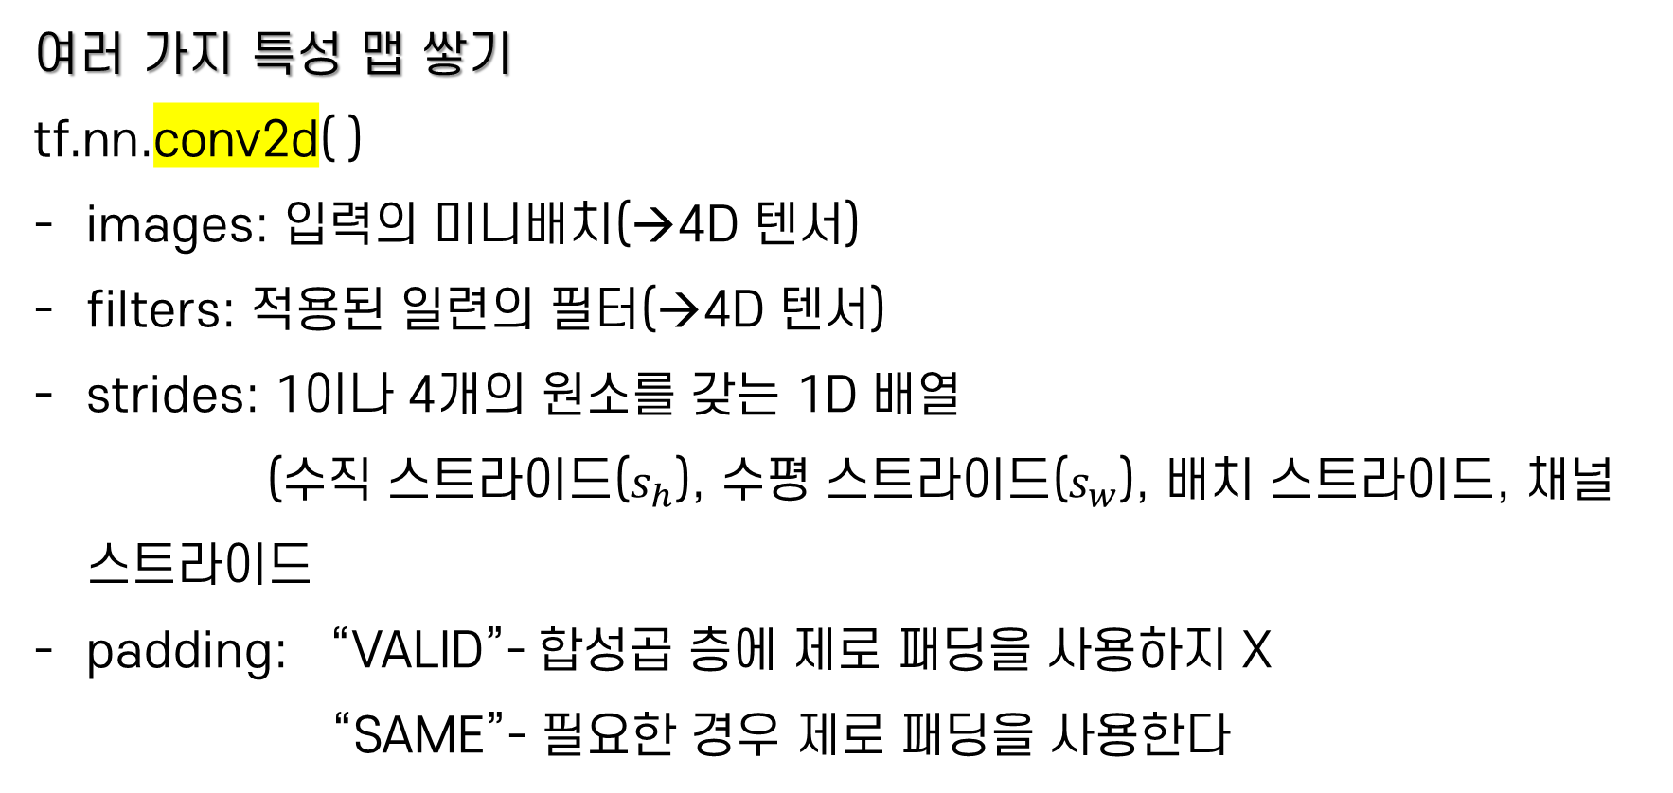
14.2 합성곱 층
여러 가지 특성 맵 쌓기
tf.nn.conv2d( )
images: 입력의 미니배치(→4D 텐서)
filters: 적용된 일련의 필터(→4D 텐서)
strides: 1이나 4개의 원소를 갖는 1D 배열 (수직 스트라이드($s_{h}$), 수평 스트라이드($s_{w}$), 배치 스트라이드, 채널 스트라이드
padding: “VALID”- 합성곱 층에 제로 패딩을 사용하지 X
“SAME”- 필요한 경우 제로 패딩을 사용한다
e.g.
HAI 2021

Slide 10
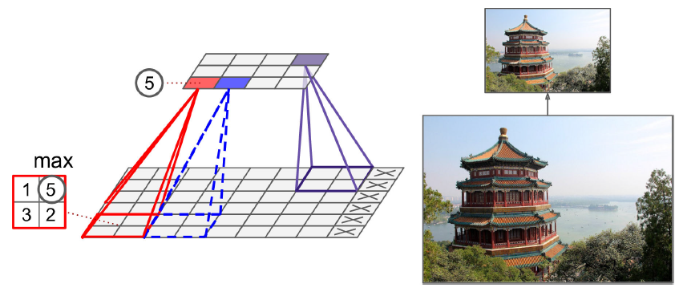
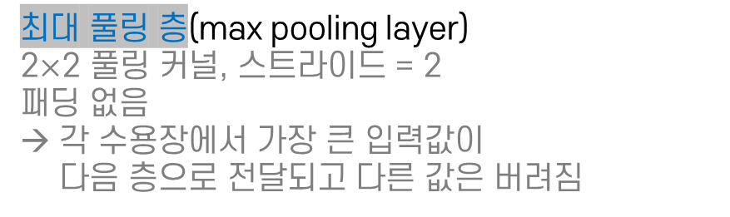
14.3 풀링 층
풀링 층(Pooling layer)
목적: 계산량/메모리 사용량/파라미터 수를 줄이기 위해 입력 이미지의 부표본(subsample)을 만들자.
크기, 스트라이드, 패딩 유형 등을 지정해야 한다.
가중치가 없다.(합성곱 층과 비교되는 점)
최대 풀링 층(max pooling layer)
2$×$2 풀링 커널, 스트라이드 = 2 패딩 없음
각 수용장에서 가장 큰 입력값이 다음 층으로 전달되고 다른 값은 버려짐
HAI 2021

Slide 11
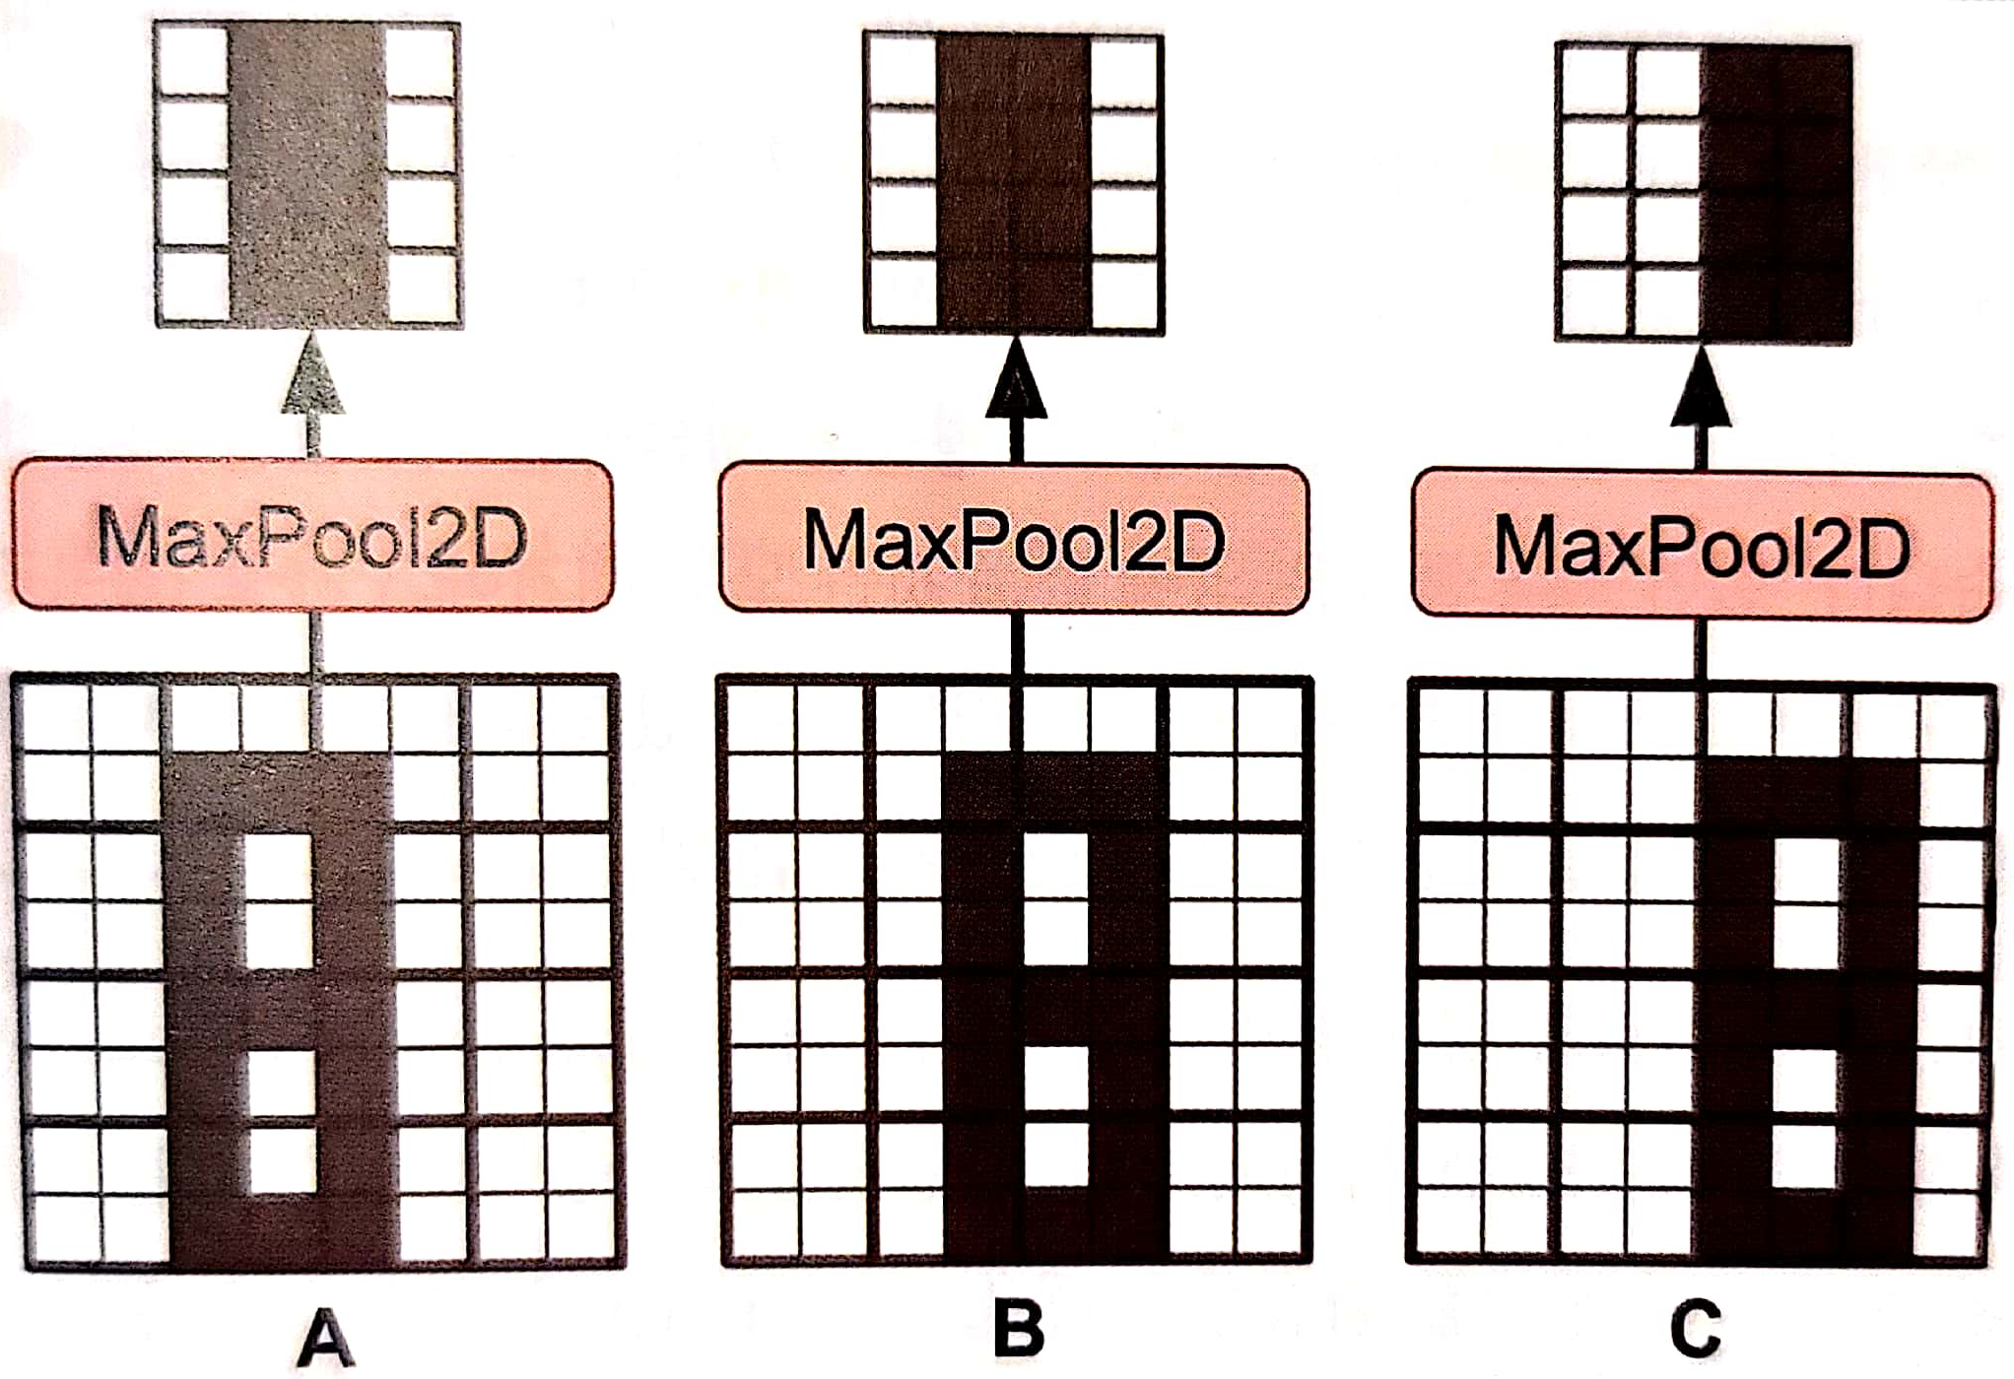
14.3 풀링 층
일정 수준의 불변성(invariance)을 만들어준다. e.g. 3개의 이미지는 우측으로 한칸씩 이동한 것 → A, B에서는 최대 풀링 층의 출력이 동일하다. (이동 불편성 – translation invariance)
단점: 매우 파괴적인 특성 e.g. 2x2 커널과 스트라이드 2 → 출력은 양방향으로 절반이 줄어들고 면적은 ¼이 되어 입력값의 75%를 소실 → 시맨틱 분할 등에서는 이러한 특징이 바람직하지 X(→ 등변성(equivariance)
HAI 2021

Slide 12
14.3 풀링 층
TensorFlow로 구현
e.g. 2x2 커널을 사용, 스트라이드 2 기본적으로 “valid” 패딩을 사용 → 패딩 X
평균 풀링 층 (average pooling layer) AvgPool2D → 최댓값이 아닌 평균을 계산하는 것을 제외하고는 동일하게 작동
일반적으로 최대 풀링 층이 성능이 더 우월하여 이를 사용함
평균을 계산하면 최댓값을 계산하는 것보다 정보 손실이 적다.
최대 풀링은 의미 없는 것을 모두 제거하고 가장 큰 특징만을 유지
HAI 2021

Slide 13
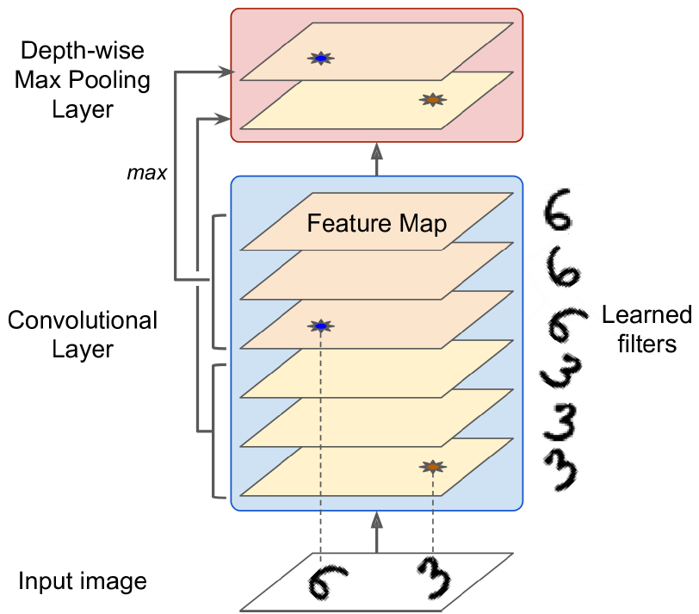
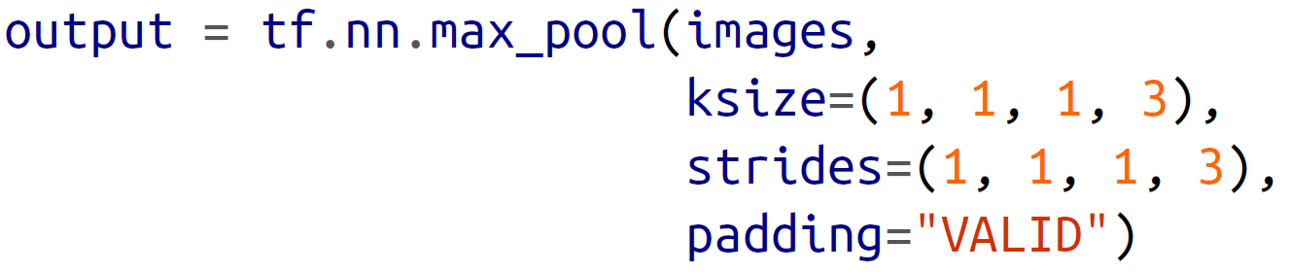
14.3 풀링 층
최대 풀링과 평균 풀링은 공간 차원이 아니라, 깊이 차원으로도 수행 가능
tf.nn.max_pool( )
→ 커널 크기와 스트라이드를 4개의 원소를 가진 튜플로 지정 → 첫번째 3개 값은 모두 1
케라스 모델의 층으로 사용하고 싶다면?
HAI 2021

Slide 14
14.3 풀링 층
전역 평균 풀링 층(global average pooling layer)
각 특성 맵의 평균을 계산하는 것
각 샘플의 특성 맵마다 하나의 숫자를 출력한다. → 매우 파괴적인 연산 → 특성 맵에 있는 대부분의 정보를 잃게되기 때문
keras.layers.GlobalAvgPool2D
공간 방향(높이와 너비)를 따라 평균을 계산하는 Lambda 층과 동등
HAI 2021

Slide 15
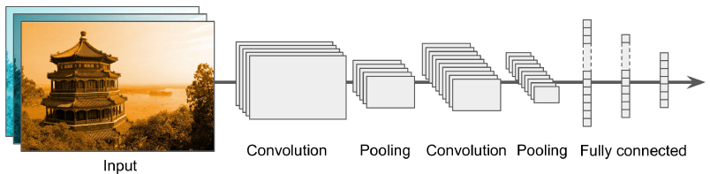
14.4 CNN 구조
입력→ 합성곱 → 풀링 → 합성곱 → 풀링 → …
네트워크를 통과하여 진행할수록 이미지는 점점 작아지지만,
합성곱 층 때문에 일반적으로 점점 더 깊어진다.(→ 더 많은 특성 맵을 가짐)
HAI 2021

Slide 16
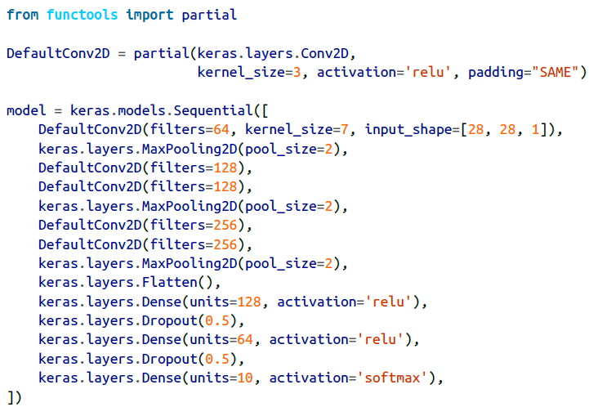
14.4 CNN 구조
HAI 2021

Slide 17
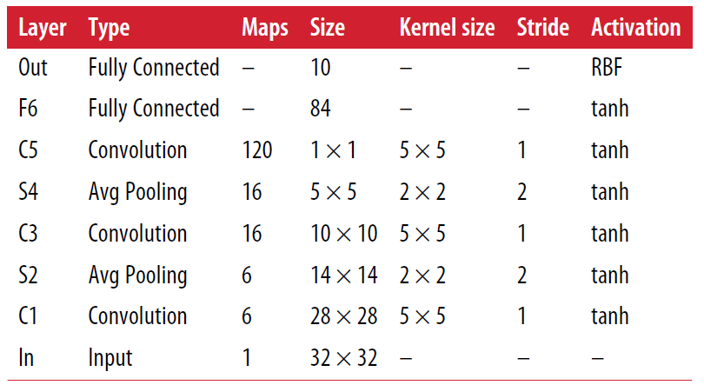
14.4 CNN 구조
출력층 – 입력과 가중치 벡터를 행렬곱하는 대신, 각 뉴런에서 입력 벡터와 가중치 벡터 사이의 유클리드 거리를 출력
각 출력은 얼마나 특정 숫자 클래스에 속하는지를 측정해줌
LeNet-5
HAI 2021

Slide 18
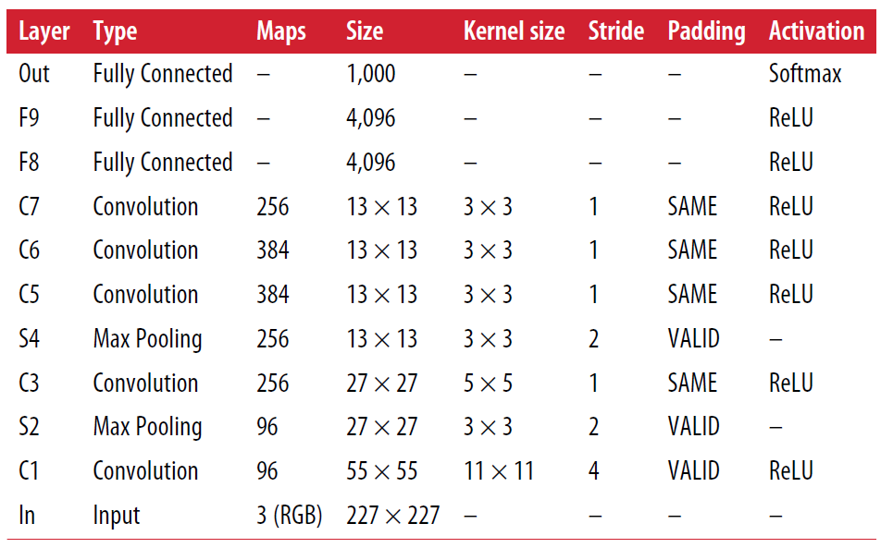
14.4 CNN 구조
처음으로 합성곱 층 위에 풀링 층을 쌓지 않고
바로 합성곱 층끼리 쌓는 구조를 선보임
AlexNet
HAI 2021

Slide 19
14.4 CNN 구조
AlexNet
과대적합을 줄이기 위해 두 가지 규제 기법을 도입함
훈련하는 동안 F9, F10 출력에 드롭아웃을 50% 비율로 적용함
데이터 증식(data augmentation)
훈련 이미지를 랜덤하게 여러 간격으로 이동하거나 수평으로 뒤집고 조명을 바꾸는 식
HAI 2021

Slide 20
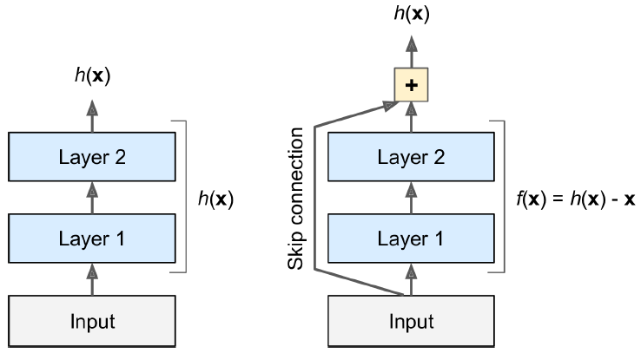
14.4 CNN 구조
ResNet
더 적은 파라미터를 이용해 점점 더 깊은 네트워크로 모델을 구성하는 일반적인 트렌드 → 스킵 연결(skip connection, shortcut connection)
신경망 훈련의 목적? 목적 함수 h(x) 모델링 → x를 네트워크 출력에 더하면(스킵연결 추가), f(x) = h(x) - x를 학습하게 됨 (잔차 학습)
일반적인 신경망에서는 가중치가 0에 가까움
→ 초기에는 항등 함수
HAI 2021

Slide 21
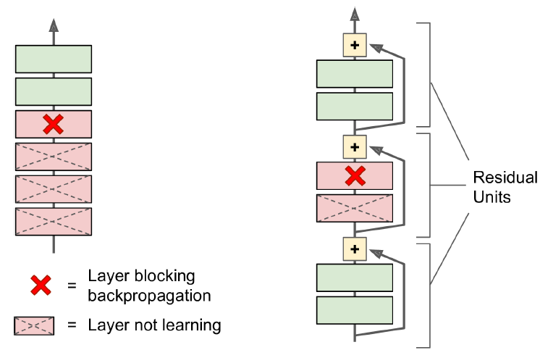
14.4 CNN 구조
ResNet
스킵 연결을 많이 추가하면 일부 층이 아직 학습되지 않았더라도 네트워크는 훈련을 시작할 수 있다.
스킵 연결로 인해 입력 신호가 전체 네트워크에 손쉽게 영향을 미치게 된다.
잔차 유닛(RU; residual unit) 스킵 연결을 가진 작은 신경망
HAI 2021

Slide 22
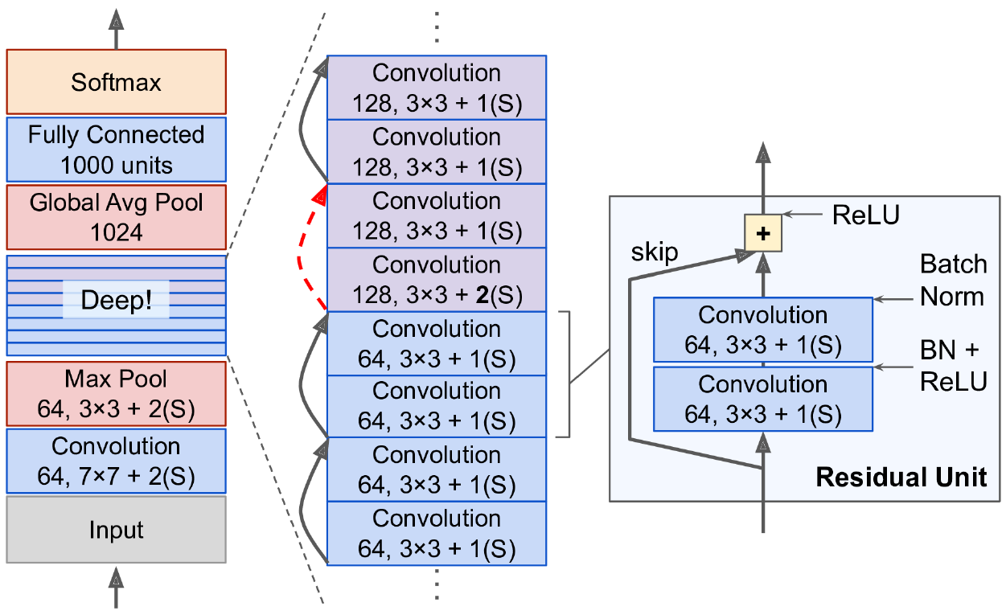
14.4 CNN 구조
ResNet
64개의 특성맵을 출력하는 3개 RU
128개 맵의 4개 RU
256개 맵의 6개 RU
512개 맵의 3개 RU
HAI 2021

Slide 23
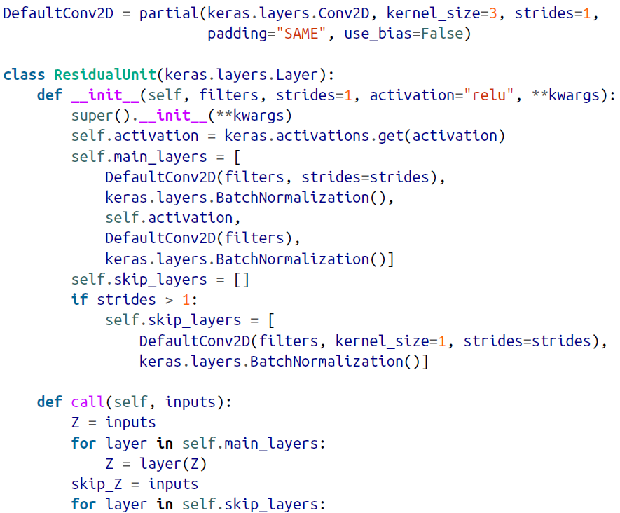
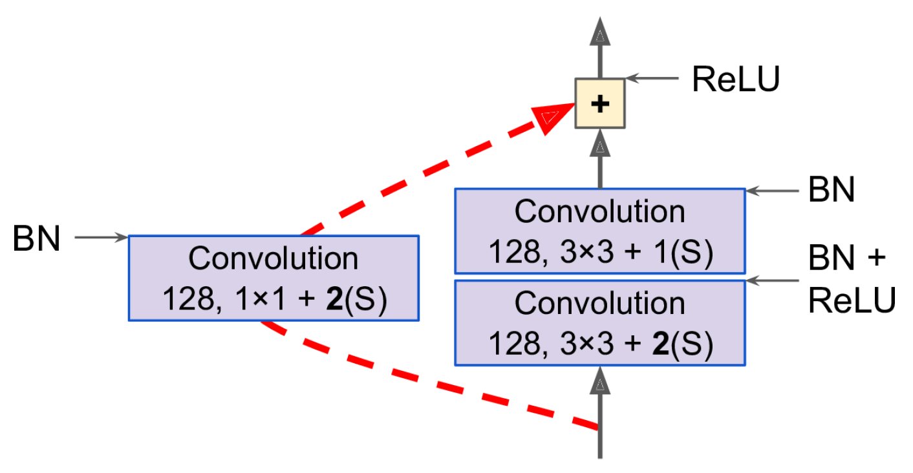
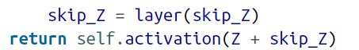
14.5 케라스를 사용해 ResNet-34 CNN 구현하기
skip_layers main_layers
HAI 2021

Slide 24
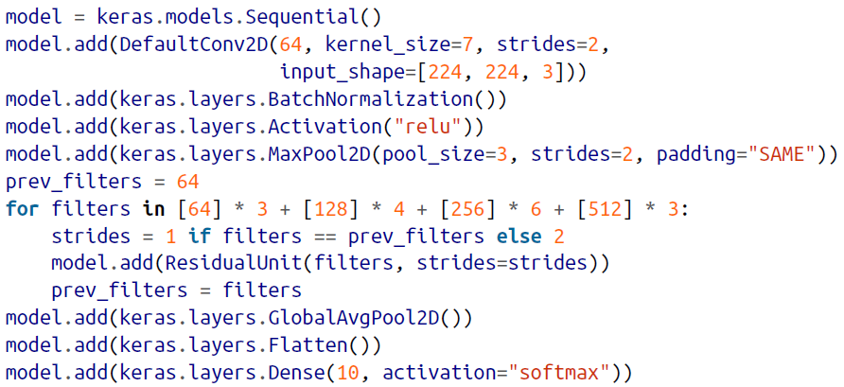
14.5 케라스를 사용해 ResNet-34 CNN 구현하기
처음 3개 RU는 64개의 필터를
그다음 4개 RU는 128개의 필터를 가진다.
필터개수가 이전 RU와 동일하면 스트라이드 = 1
아니면 스트라이드 = 2
HAI 2021

Slide 25
14.6 케라스에서 제공하는 사전훈련된 모델 사용하기
표준모델은 직접 구현할 필요X → keras.application 패키지 사용
e.g. ResNet-50 모델 불러오기
Q. 이미지가 적절한 크기가 아니라면? → 크기를 바꿔야 한다.
경우에 따라서는 [0, 1] 또는 [-1, 1] 범위의 입력이 필요할 때도 있다.
사전훈련된 모델을 사용해 예측을 수행
기본적으로 224 x 224 pixel를 기대함
HAI 2021

Slide 26
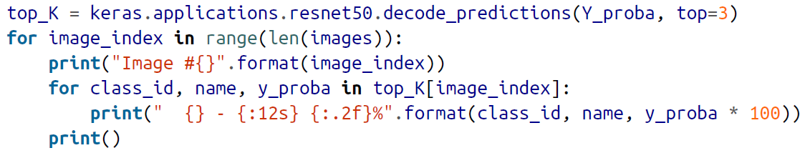
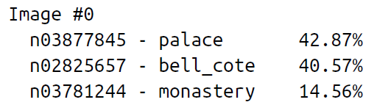
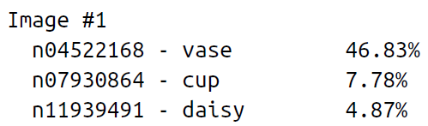
14.6 케라스에서 제공하는 사전훈련된 모델 사용하기
HAI 2021

Slide 27
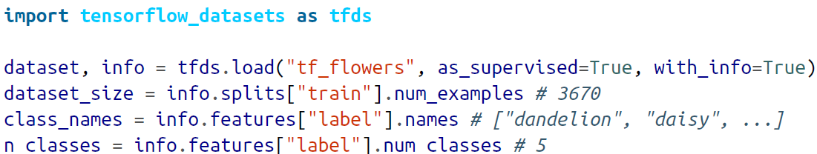
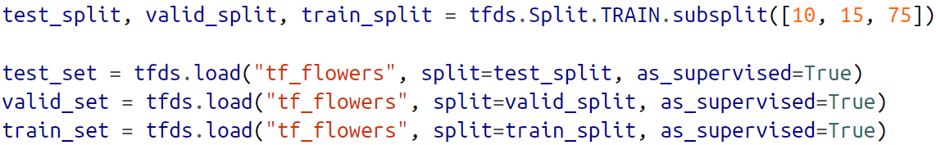
14.7 사전훈련된 모델을 사용한 전이 학습
충분하지 않은 훈련데이터로 이미지 분류기를 훈련하려면?
사전훈련된 모델의 하위층을 사용하는 것이 좋다.
데이터셋에 대한 정보도 함께 load함
10%-테스트 세트
15%-검증 세트
75%-훈련 세트
HAI 2021

Slide 28
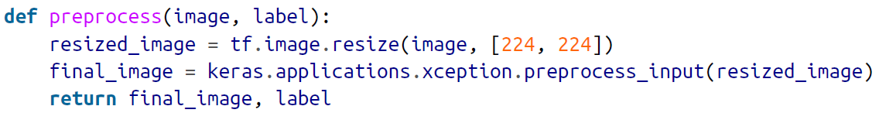
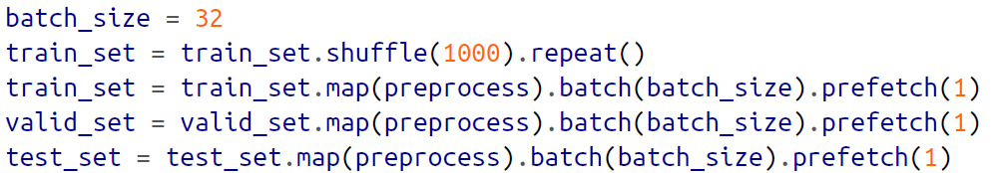
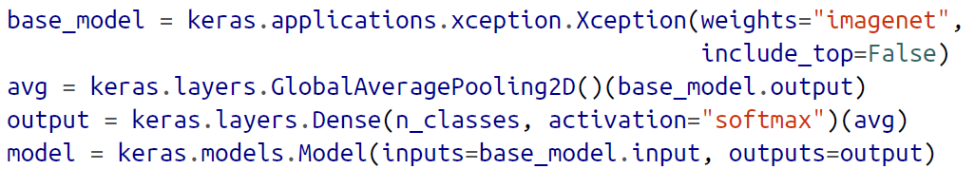
14.7 사전훈련된 모델을 사용한 전이 학습
이미지 전처리 단계
244 x 244 크기
훈련세트를 골고루 섞음
전처리함수를 3개 데이터셋에 모두 적용
사전훈련된 Xception 모델을 로드
include_top=False
→ 네트워크 최상층의 전역평균 풀링 층과 밀집 출력 층을 제외시킴
HAI 2021

Slide 29
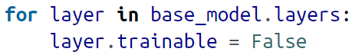
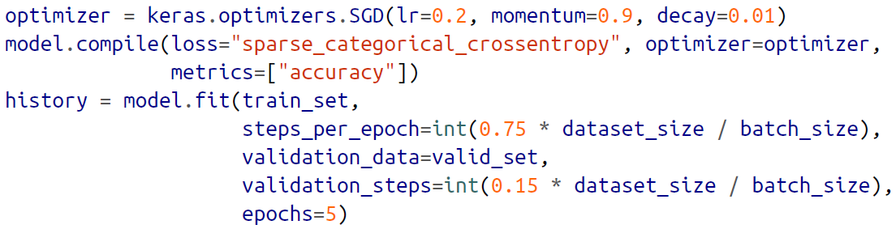
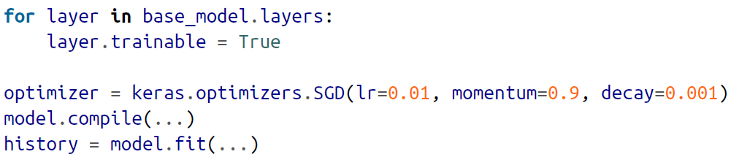
14.7 사전훈련된 모델을 사용한 전이 학습
훈련 초기에 사전훈련된
층의 가중치를 잠시 동결
모델 컴파일 후 훈련 시작
몇 번의 epoch를 거친 후
더 나아지지 않는 상황에 도달
모든 층의 동결 해제
사전훈련된 가중치의 훼손을 막기 위해 초기에는 작은 학습률을 사용
HAI 2021

Slide 30
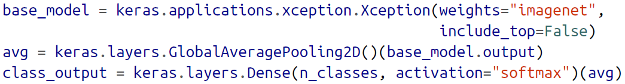
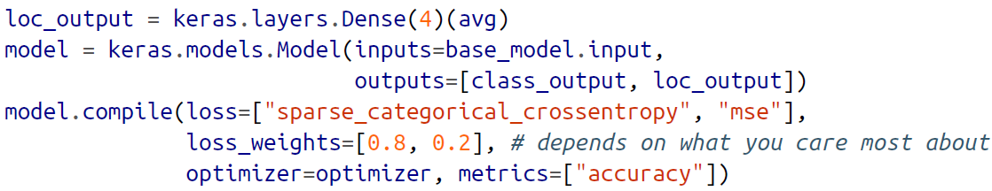
14.8 분류와 위치 추정
사진에서 물체의 위치를 추정하는 것
= 물체 주위의 바운딩(bounding box)를 예측하는 것
= 물체 중심의 수평좌표, 수직좌표, 높이, 너비를 예측하는 것
= 4개의 숫자를 예측하는 것 → 회귀(Regression)
어떤 것을 중요하게 생각하느냐에 따라
HAI 2021

Slide 31
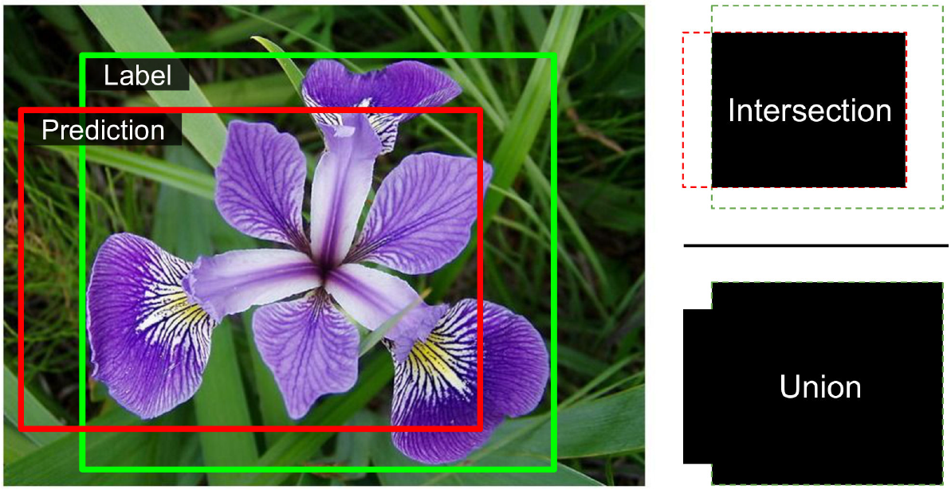
14.8 분류와 위치 추정
바운딩 박스가 준비되었다면…
클래스 레이블, 바운딩 박스와 함께 전처리된 이미의 배치가 하나의 원소인 데이터셋을 만들어야 한다. → (images, (class_labels, bounding_boxes)) 형태의 튜플
MSE가 이 상황에서 좋은 평가 지표가 될 수 있을까?
IoU(intersection over union) 예측한 바운딩 박스와 타깃 바운딩 박스 사이에 중첩되는 영역을 전체영역으로 나눈 것 tf.keras.metrics.MeanIoU
HAI 2021

Slide 32
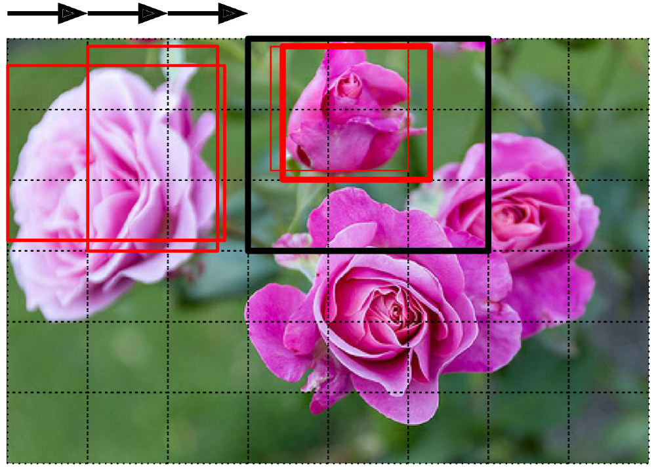
14.9 객체 탐지
Q. 하나의 물체를 분류하고 위치를 추정하는 것은 14.8절 내용
하나의 이미지에 여러 물체가 들어있는 경우 각각을 인식해야 한다면?
객체 탐지(object detection)
하나의 이미지에서 여러 물체를 분류하고 위치를 추정하는 작업
가장 간단한 방법은? (→ 효율적이지는 않지만)
분류기를 훈련한 다음 이미지를 모두 훑는 것
윗부분부터 이미지를 차례로 훑는 것이기에,
동일한 물체를 여러 번 감지하게 된다.
불필요한 바운딩 박스를 제거하는 작업이 소요됨
HAI 2021

Slide 33
14.9 객체 탐지
NMS(non-max suppression)
또 다른 객체가 존재하는지에 대한 확률을 추정하기 위해 존재여부 출력을 추가 with 시그모이드 활성화 함수, 이진 크로스 엔트로피 손실
존재여부가 임곗값 이하인 바운딩 박스를 모두 삭제
존재여부가 가장 높은 바운딩 박스를 찾고 이와 많이 중첩된(IoU) 다른 바운딩 박스를 모두 제거
제거할 바운딩 박스가 더 없는 상황에 다다르기 전까지 이를 계속 반복
HAI 2021

Slide 34
14.9 객체 탐지
완전 합성곱 신경망
IDEA] 맨 위의 밀집 층을 합성곱 층으로 바꾸자.
e.g. 7x7 맵 크기 100개의 특성 맵 출력하는 합성곰 층 뉴런이 200개 있는 밀집층
→ 각 뉴런은 100x100x7 크기의 활성화 값에 대한 가중치 합 계산 이 밀집 층을 7x7 크기의 필터 200개 + “valid” 패딩 합성곱 층으로 바꾼다면? → 1x1 크기의 특성 맵 200개 출력
∴ [배치 크기, 200] vs. [배치 크기, 1, 1, 200]
HAI 2021

Slide 35
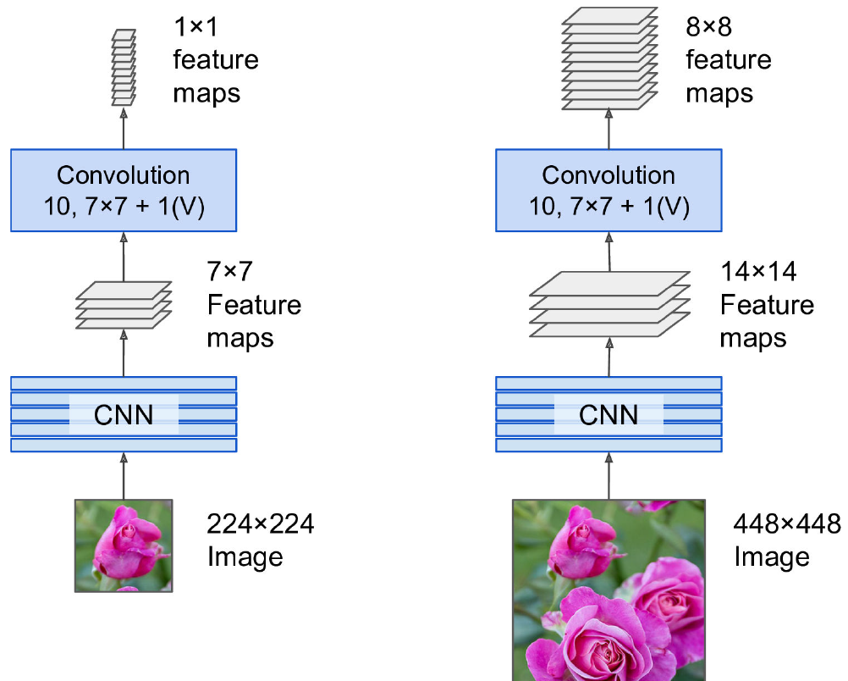
14.9 객체 탐지
완전 합성곱 신경망
HAI 2021

Slide 36
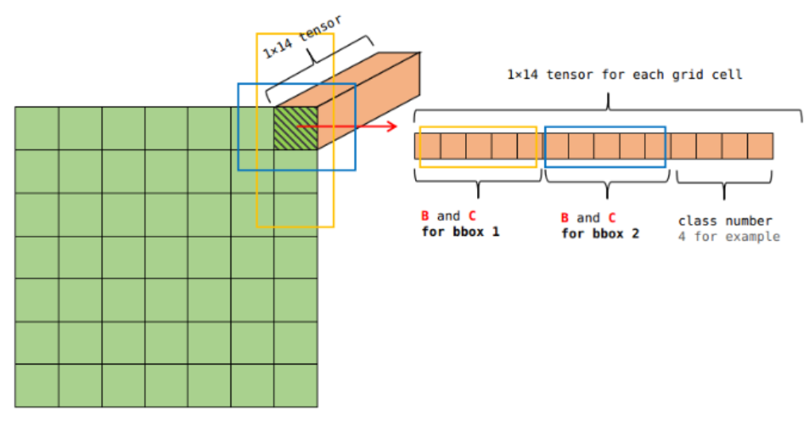

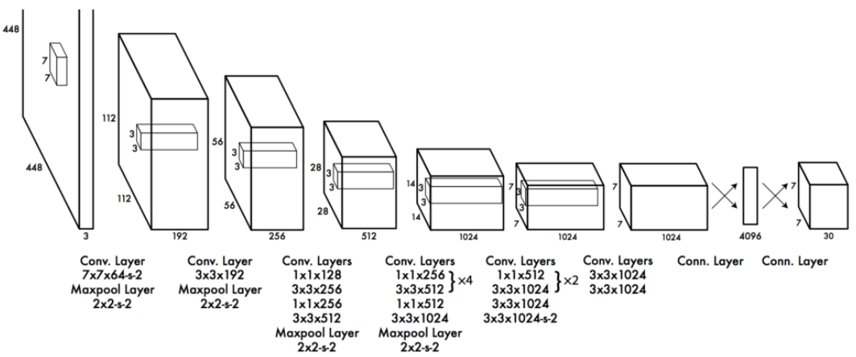
YOLOv3
각 격자 셀마다 5개의 바운딩 박스를 출력
각 바운딩 박스마다 하나의 존재여부 점수가 부여됨
결과: 4개의 좌표를 가진 5개의 바운딩 박스 5개의 존재여부 점수, 20개의 클래스 확률
14.9 객체 탐지
YOLO
“you only look once” → 이미지를 딱 한 번만 처리하는 효율적인 방법
https://zhanghanduo.github.io/post/yolo1/
HAI 2021

Slide 37
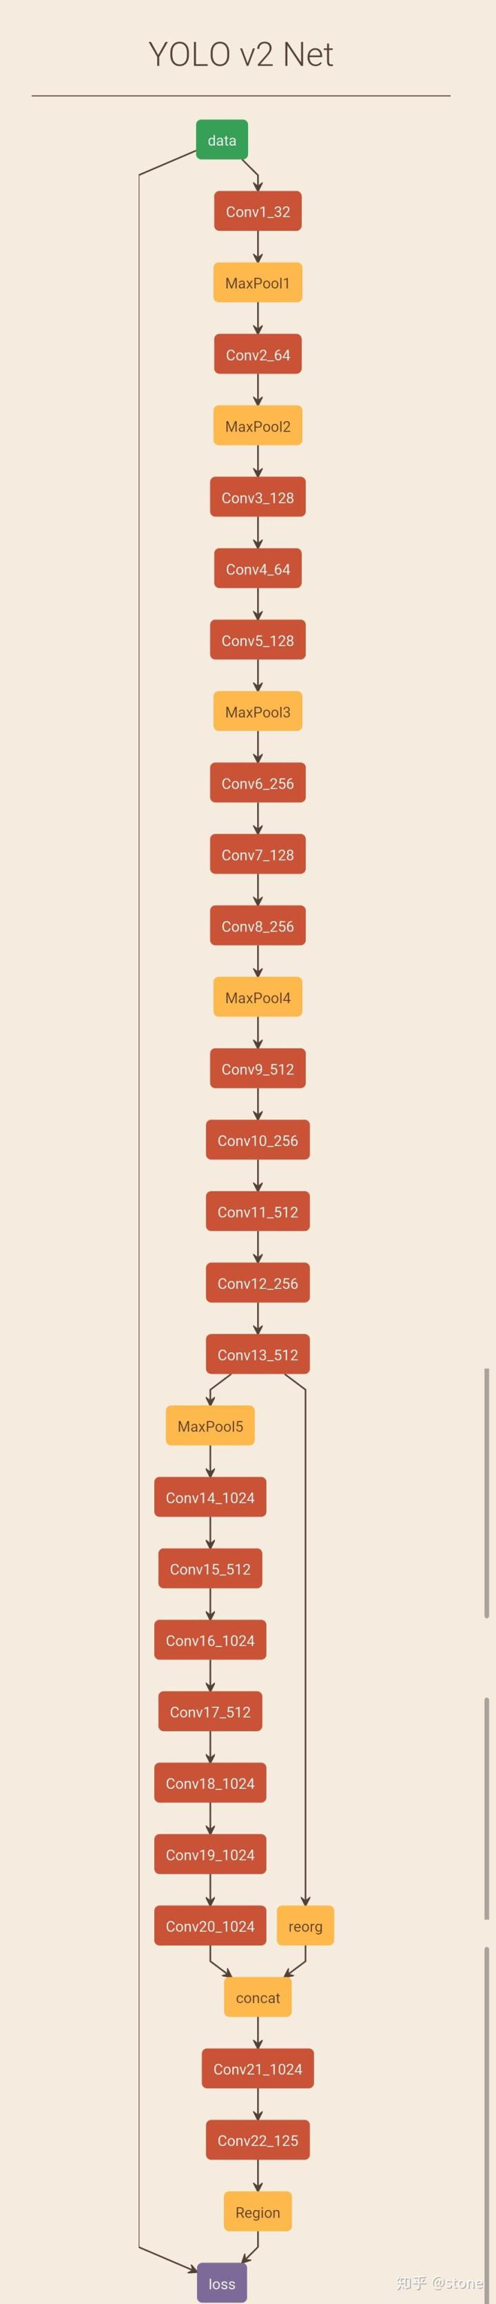
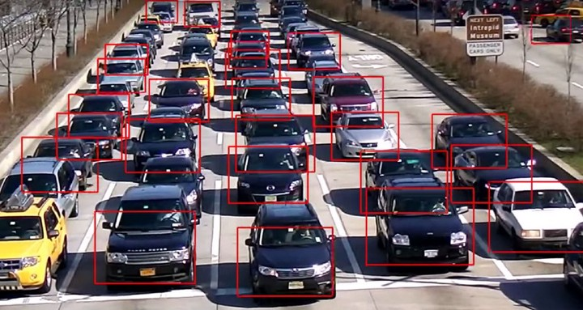
14.9 객체 탐지
YOLO
https://zhanghanduo.github.io/post/yolov2/
HAI 2021

Slide 38
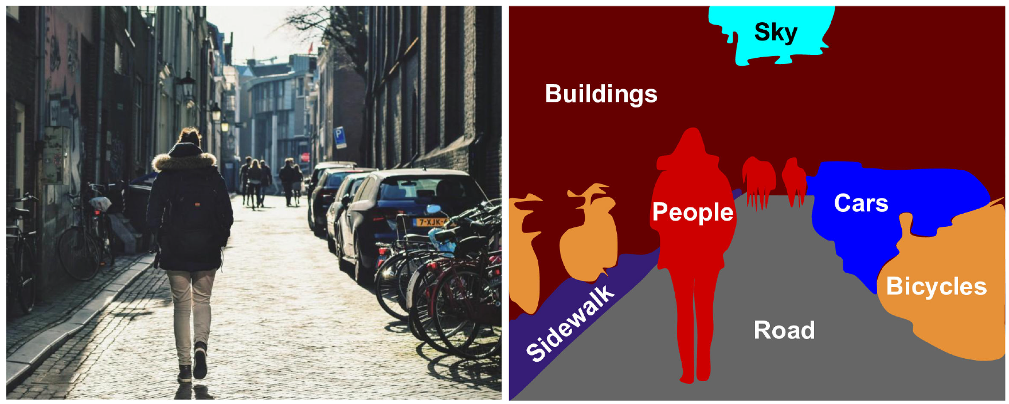
14.10 시맨틱 분할
시맨틱 분할(semantic segmentation)
각 픽셀을 그것이 속한 객체의 클래스로 분류하는 것
난점) 이미지가 일반적인 CNN을 통과할 때
점진적으로 위치 정보를 잃는다. (1 이상의 스트라이드를 사용하는 층)
해결) 사전훈련된 CNN을 FCN으로 변환
→ CNN이 입력 이미지에 적용하는 전체 스트라이드 = 32 (1보다 큰것을 모두 더함)
→ 마지막 층이 입력 이미지보다 32배 작은 특성 맵을 만든다.
HAI 2021

Slide 39
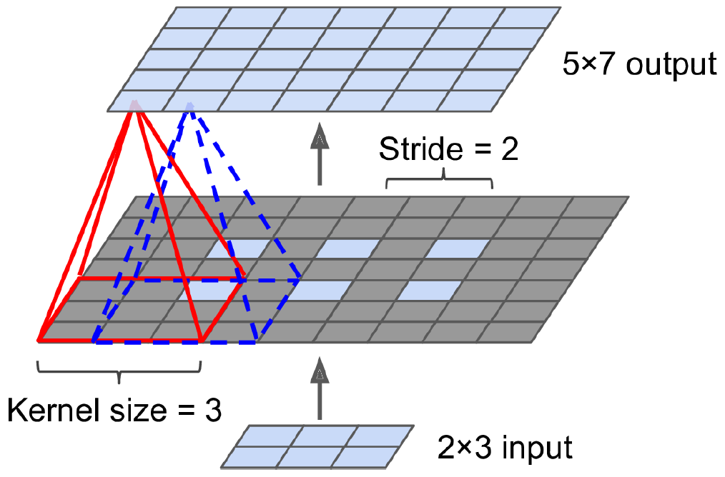
14.10 시맨틱 분할
업샘플링 층(upsampling layer)
해상도를 32배 늘리기 위해 추가된 층
선형 보간법(bi-linear interpolation) → 4~8배 늘리는 데에 적합
전치 합성곱(transposed convolutional layer)
이미지에 0으로 채워진 빈 행/열을 삽입하여 늘린 후 일반적 합성곱 수행
in tf.Keras → Conv2DTranspose 층을 사용
in 전치 합성곱 층
스트라이드는 필터의 스텝 크기가 아니라, 입력이 얼마나
늘어나는지로 정의한다.
→ 스트라이드가 클수록 출력이 커진다.(일반적 층과는 다름)
HAI 2021

Slide 40
14.10 시맨틱 분할
keras.layers.Conv1D 1D 입력에 대한 합성곱 층을 만든다. e.g. 시계열, 텍스트 등
keras.layers.Conv3D 3D 입력에 대한 합성곱 층을 만든다. e.g. 3D PET 스캔 등
dilation_rate tf.keras 합성곱 층에 있는 dilation_rate를 2 이상으로 바꾸면 아트루스 합성곱 층이 됨
tf.nn.depthwise_conv2d( ) 깊이방향 합성곱 층(depthwise convolutional layer) → 모든 필터를 개개의 입력 채널에 독립적으로 적용
HAI 2021

Slide 41
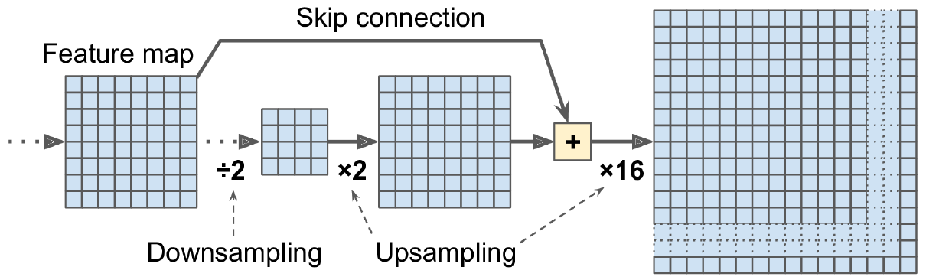
14.10 시맨틱 분할
(기존의 방법들은 여전히 해상도가 떨어짐)
초해상도(super-resolution)
아래쪽 층에서부터 스킵 연결을 추가
32배가 아니라 2배로 출력이미지를 업샘플링, 아래층의 출력을 더하여 해상도를 2배로 키움
그다음 이것을 16배로 늘려 업샘플링 → 최종적으로 2 x 16 = 32배
HAI 2021

Slide 42

Thank You

